Slide 1
Los Árboles Dentro de América Latina y el Caribe
Campaña de Investigación Estudiantil
Año 3: Los árboles, nuestros aliados: Beneficios para la salud y el bienestar

Slide 2
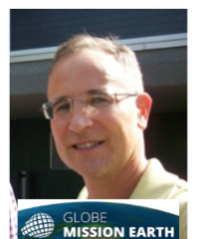
Surface Temperature
Dr. Kevin Czajkowski

Slide 3
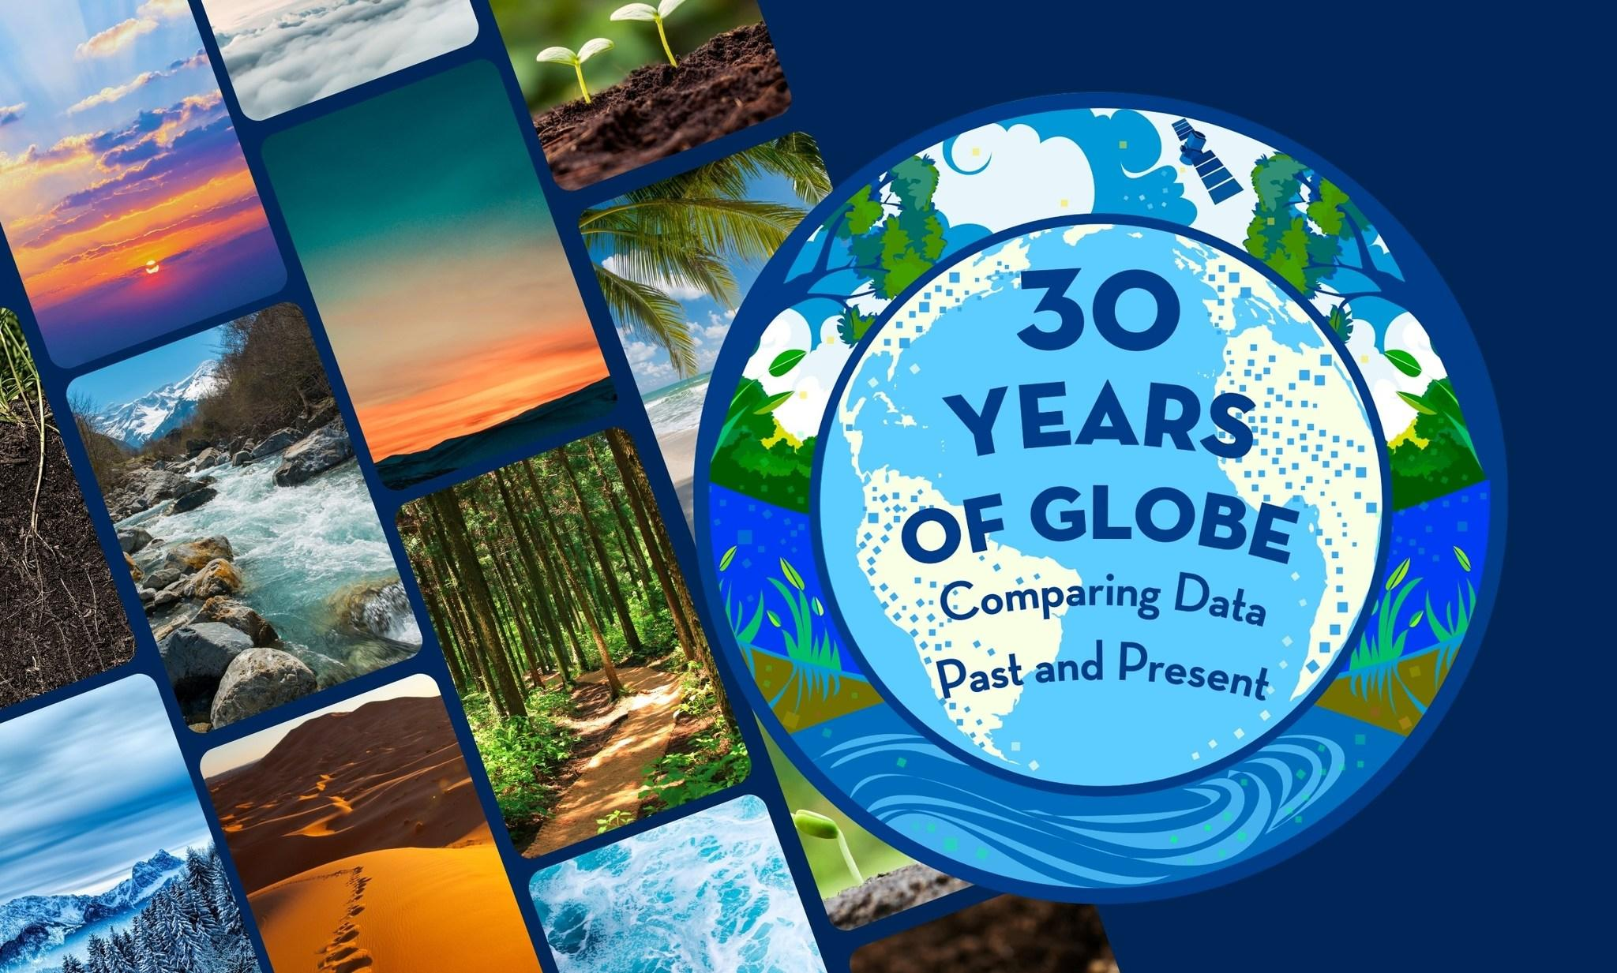
GLOBE está de aniversario

Slide 4
Objetivo General de la Campaña
Investigar la relación entre las variables climáticas y el desarrollo de los ecosistemas arbóreos mediante el seguimiento de indicadores clave, como la temperatura de la superficie y la presencia de hábitats adecuados para los mosquitos.

Slide 5
Objetivos Específicos
Evaluar las métricas de los ecosistemas arbóreos: Altura y diámetro de los árboles
Caracterizar los ecosistemas arbóreos centrándose en los manglares
Describir las tendencias de la temperatura del aire, la temperatura de la superficie, las precipitaciones y la nubosidad a lo largo del año y su impacto en el crecimiento de los árboles y la proliferación de mosquitos.
Promover la comunicación de los resultados de la investigación a públicos diversos con diversos formatos
Fomentar la participación de la comunidad a través de Comités GLOBE
Capacitar a ciudadanos científicos, estudiantes y profesores GLOBE para que participen activamente en la gestión ambiental informada de sus entornos

Slide 6
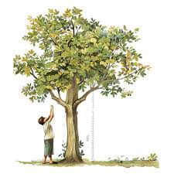
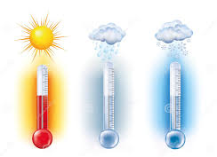
Resultados esperados
Ciencia
ER1: Biometría de los árboles observados a lo largo del año
ER2: Registros de variables climáticas a lo largo del año

Slide 7
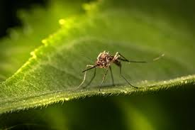
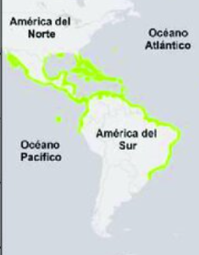
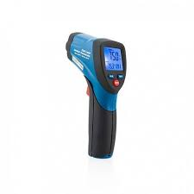
Resultados esperados
ER3: Representación espacial de los hábitats de los mosquitos en la región
ER4: Base de datos georreferenciada de los ecosistemas arbóreos, incluidas las zonas de manglares de la región
ER5: Informes científicos GLOBE sobre islas de calor, mosquitos y manglares

Slide 8
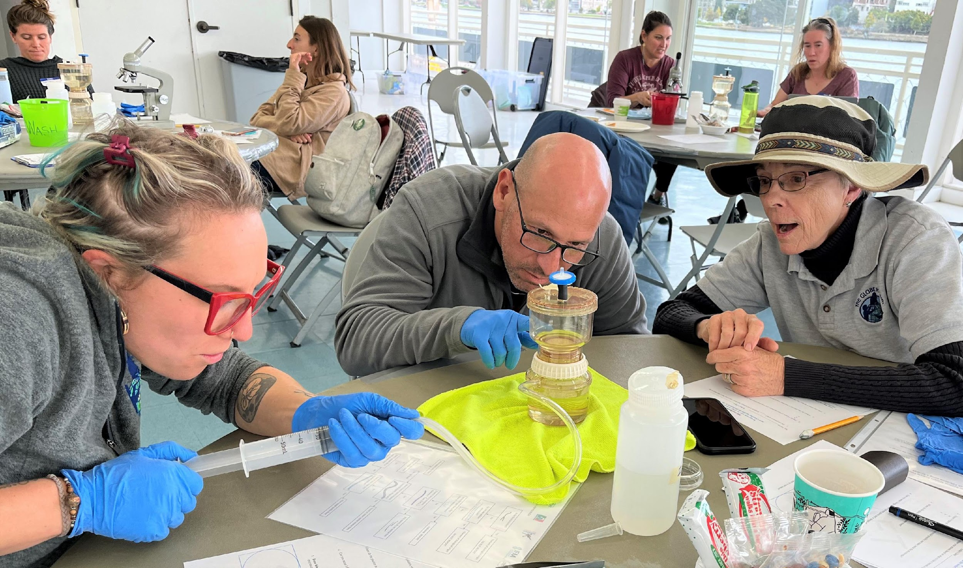
Educación
ER6: Elaboración de materiales educativos para potenciar la campaña en español, portugués e inglés
ER7: Acciones de formación para profesores y ciudadanos científicos: talleres, seminarios web, presentaciones de ponentes clave y herramientas de investigación.

Slide 9
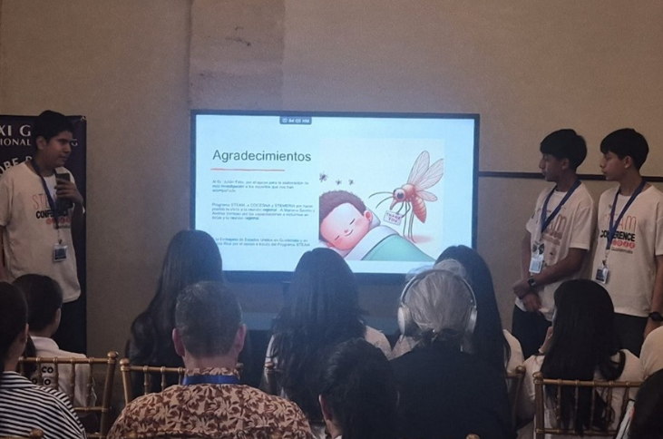
Educación
ER8: Aumentar el número de formadores y profesores GLOBE en la región.
ER9: Promover la comunicación de los resultados de la investigación mediante técnicas creativas y eficaces.

Slide 10
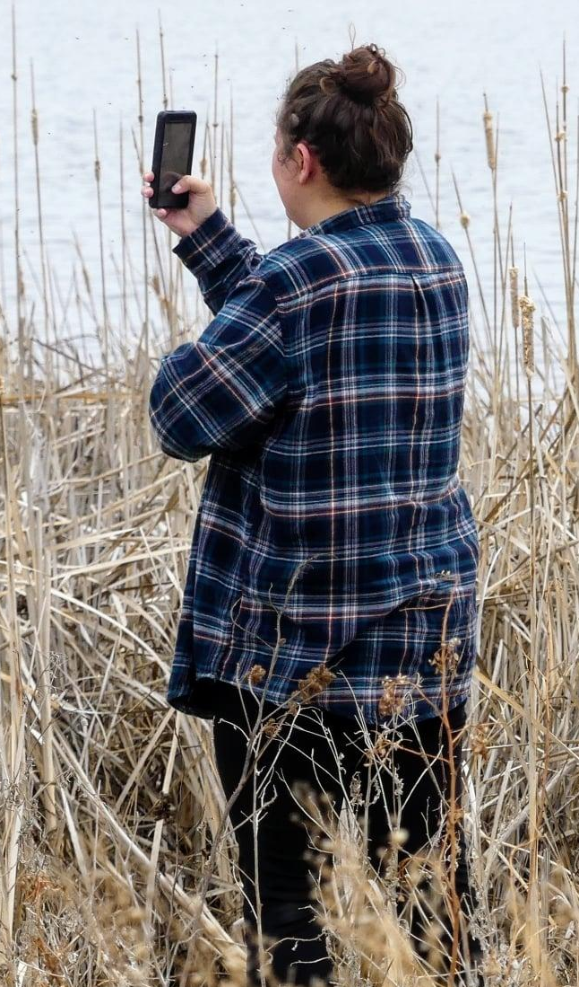
Comunidad
ER10: Conformación de comités operativos con coordinadores y capacitadores GLOBE para la implementación de acciones de campaña relacionadas con manglares, mosquitos e islas de calor.
ER11: Promover la red GISN (GLOBE International STEM Network) con profesionales STEM invitados en la región.
ER12: Aumentar el número de mediciones de científicos ciudadanos en todos los países de la región.

Slide 11
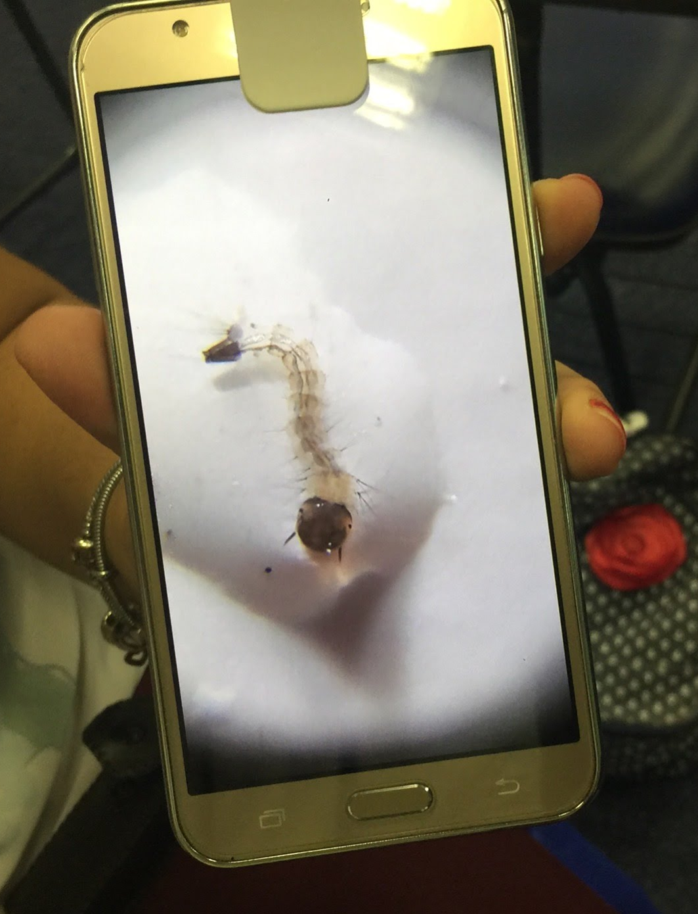
Tecnología
ER13: Aumentar el contenido educativo y científico en la página web de GLOBE en español, portugués e inglés promoviendo la inclusión de nuevas audiencias en GLOBE.
ER14: Aumentar el número de personas en el Programa mediante la recopilación, carga y uso de datos de la página web.

Slide 12
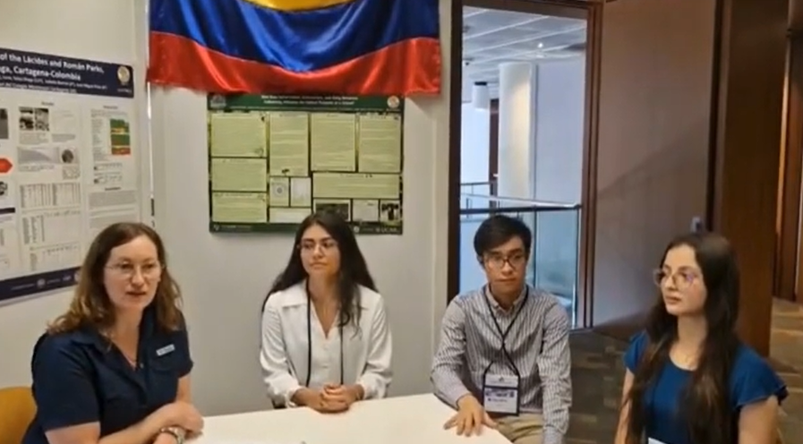
Comunicación
ER15: Podcasts destacando el valor de GLOBE
ER16: Difusión de los eventos internacionales de GLOBE a la comunidad de LAC e internacional.

Slide 13
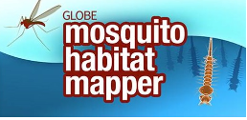
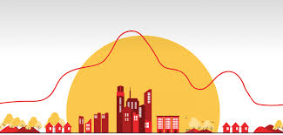
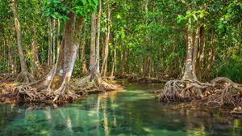
Tres temas centrales y tres comités
Se formarán tres comités de trabajo que se centrarán en tres temas prioritarios:
Mosquitos
Manglares
Islas de calor

Slide 14
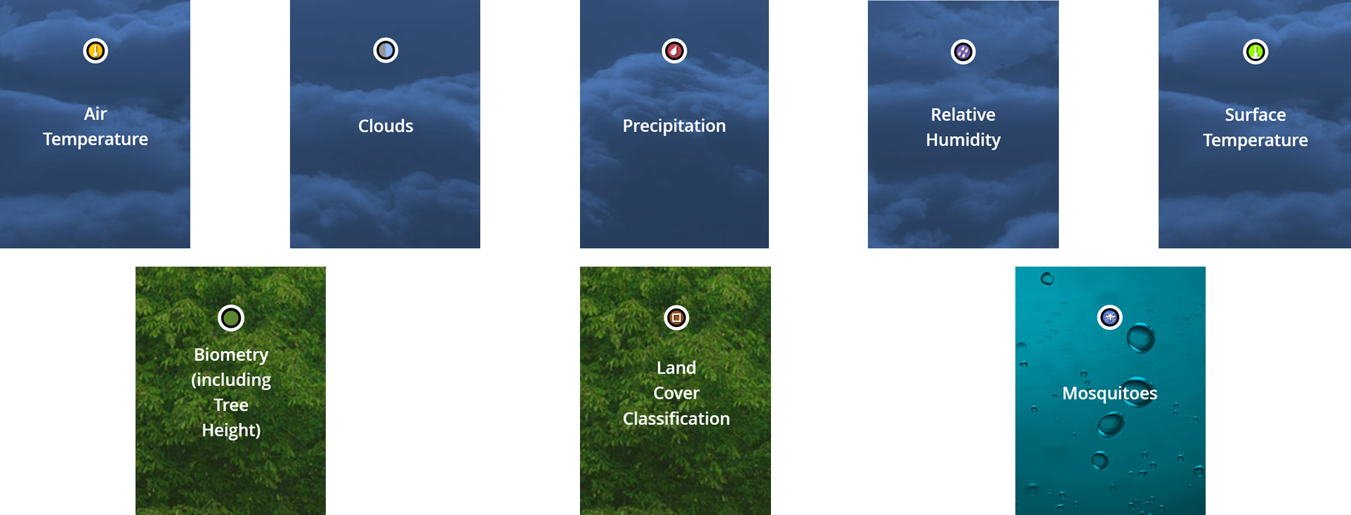
Protocolos de la campaña 2025

Slide 15

Concursos
DIBUJA TU NUBE: estudiantes de Primaria y Secundaria.
1° marzo-15 de abril 2025.
Las bases serán lanzadas próximamente.
CUENTOS GLOBE/POESÍAS GLOBE: estudiantes de Primaria, Secundaria, Universidad y Docentes.
Junio-julio 2025.

Slide 16
Durante esta campaña tendremos Períodos de Observación Intensiva
(IOPs):
Del 1 de abril al 10 de mayo 2025
Del 1 de julio al 10 de agosto 2025
Del 1 de octubre al 10 de noviembre de 2025
Opcional: (para el año escolar caribeño principalmente) 1° al 28 de febrero de 2026

Slide 17
Cómo participar de la campaña Árboles dentro de LAC en su 3er. Año
Link de inscripción a la campaña: https://forms.gle/npUPVtSta9BHEEhJ8
Cómo ser parte activa de la campaña:
Asistiendo a los webinars mensuales
Participando de los concursos e incentivos que se promueven a lo largo del año
Realizando los talleres que se proponen relacionados al tema central de la campaña y los 3 subtemas
Participando activamente en los IOPs previstos
Realizando actividades GLOBE e investigaciones GLOBE con miras al IVSS.

Slide 18
Durante esta campaña tendremos Períodos de Observación Intensiva
(IOPs):
Del 1 de abril al 10 de mayo 2025
Del 1 de julio al 10 de agosto 2025
Del 1 de octubre al 10 de noviembre de 2025
Opcional: (para el año escolar caribeño principalmente) 1° al 28 de febrero de 2026

Slide 19
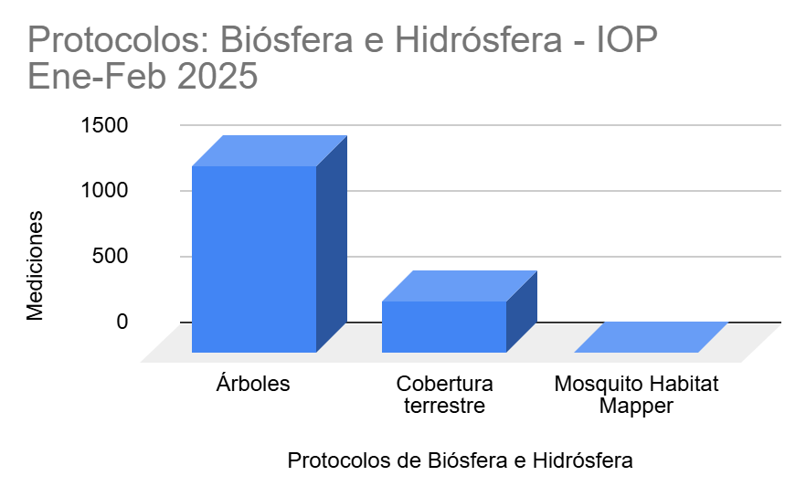
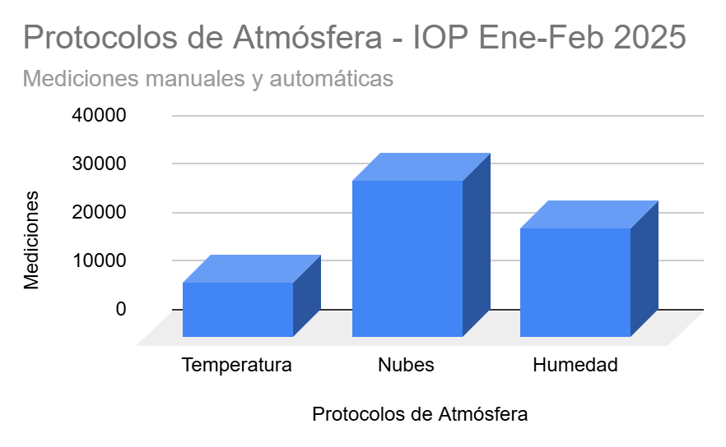
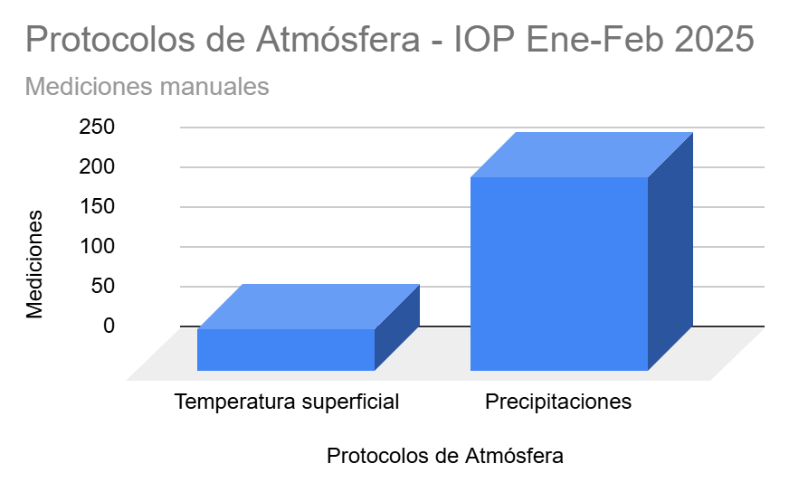
IOP Ene.-Feb. 2025. Total datos: 67.536

Slide 20
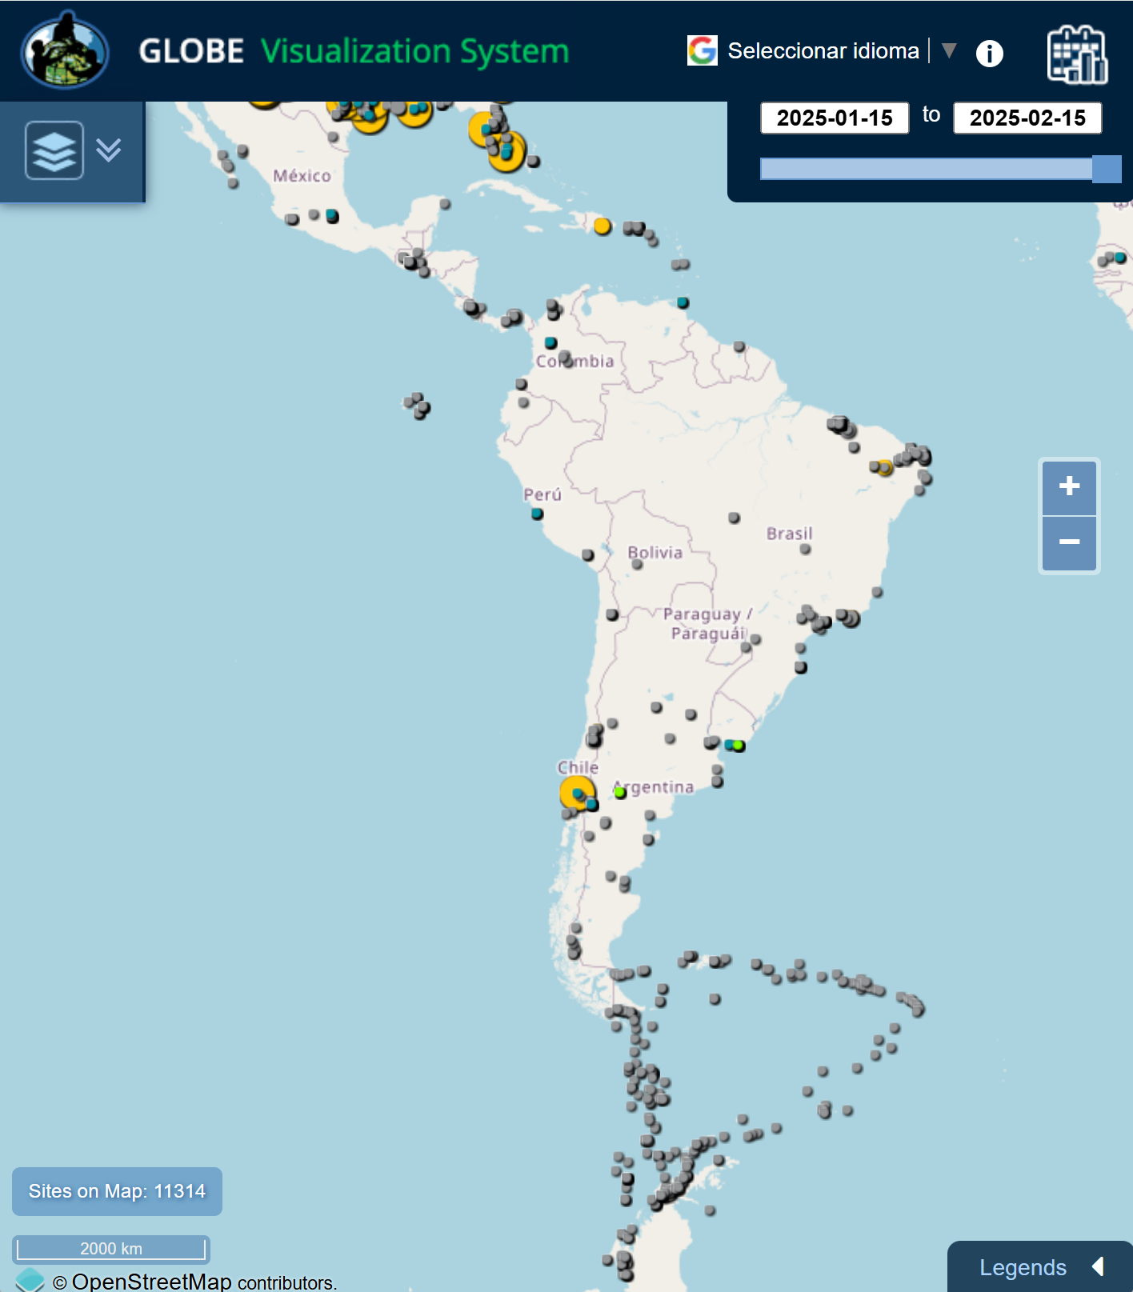
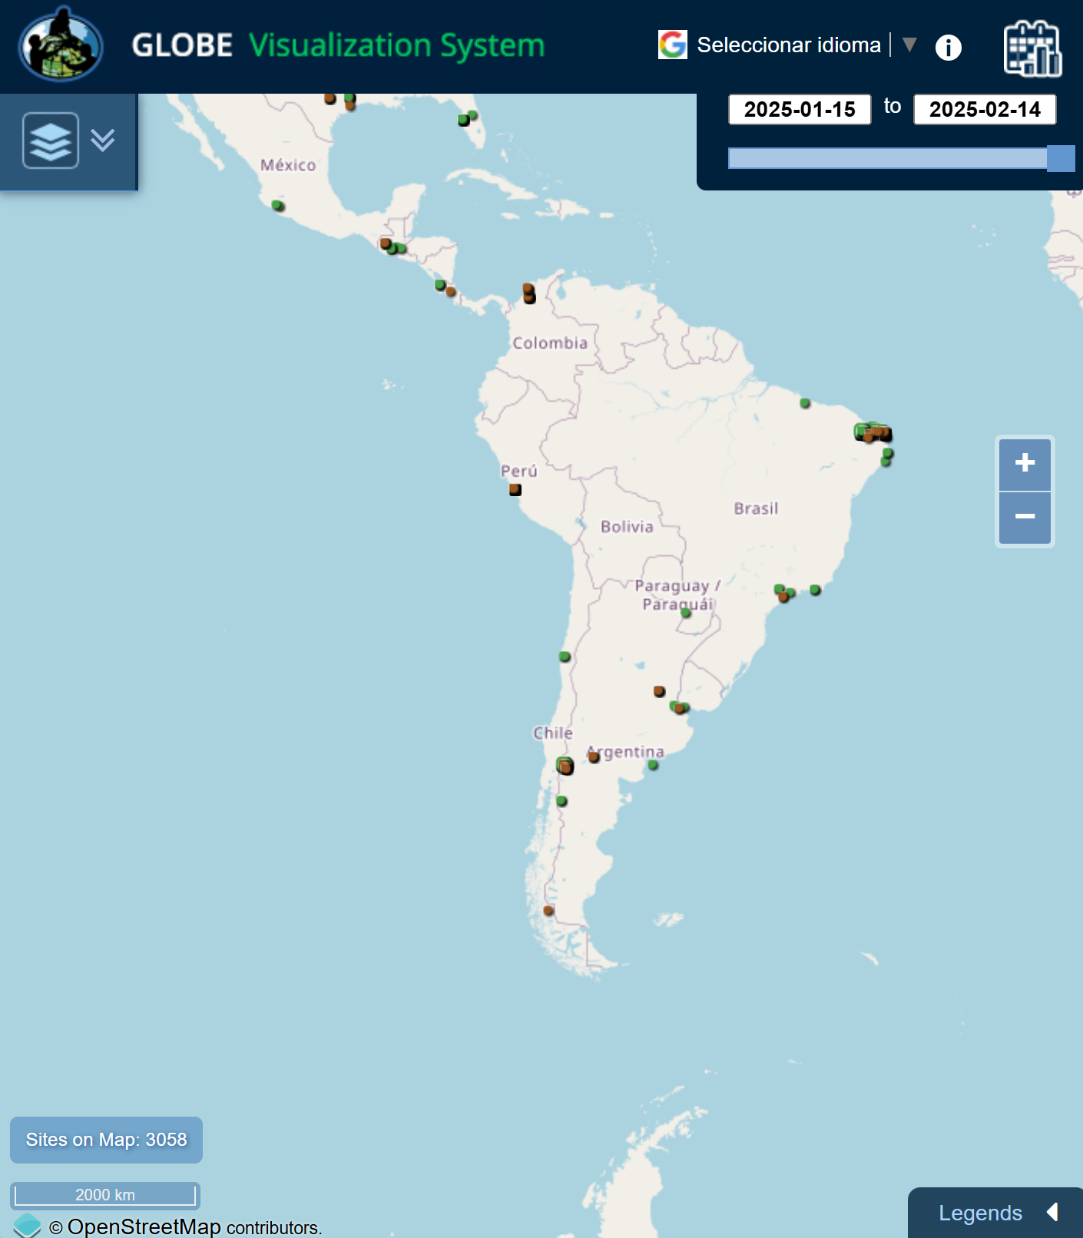
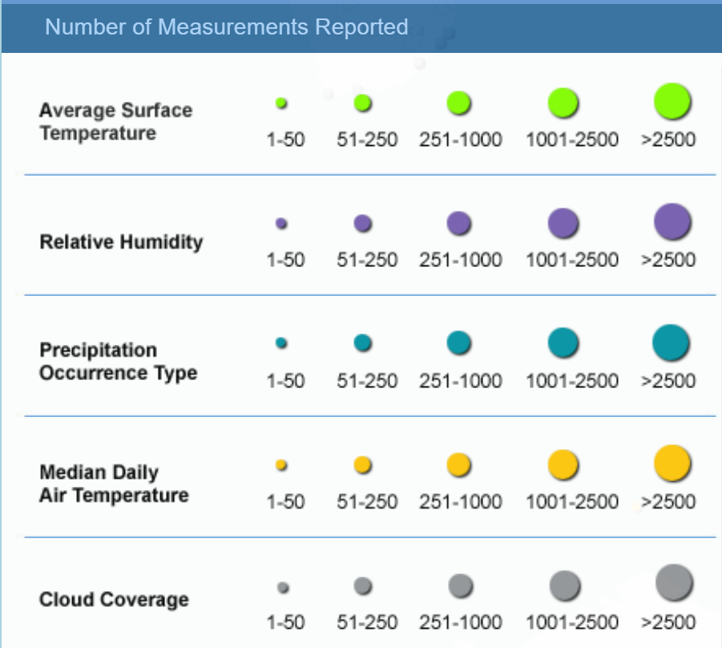
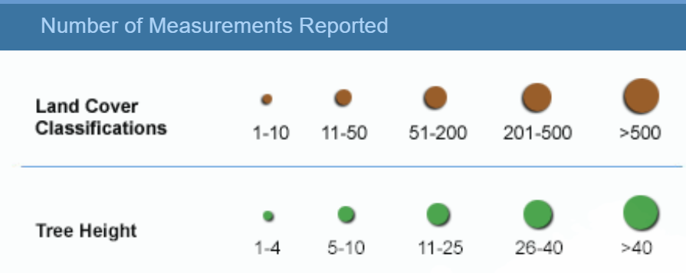
IOP Ene-Feb 2025
Atmósfera
Biósfera

Slide 21
Futuros webinars
Día | Mes | Hora
20 | Marzo | 19 hs.
24 | Abril | 18 hs.
15 | Mayo | 19 hs.
19 | Junio | 18 hs.
24 | Julio | 19 hs.
21 | Agosto | 18 hs.
25 | Setiembre | 19 hs.
23 | Octubre | 18 hs.
20 | Noviembre | 19 hs.
11 | Diciembre | 18 hs.

Slide 22
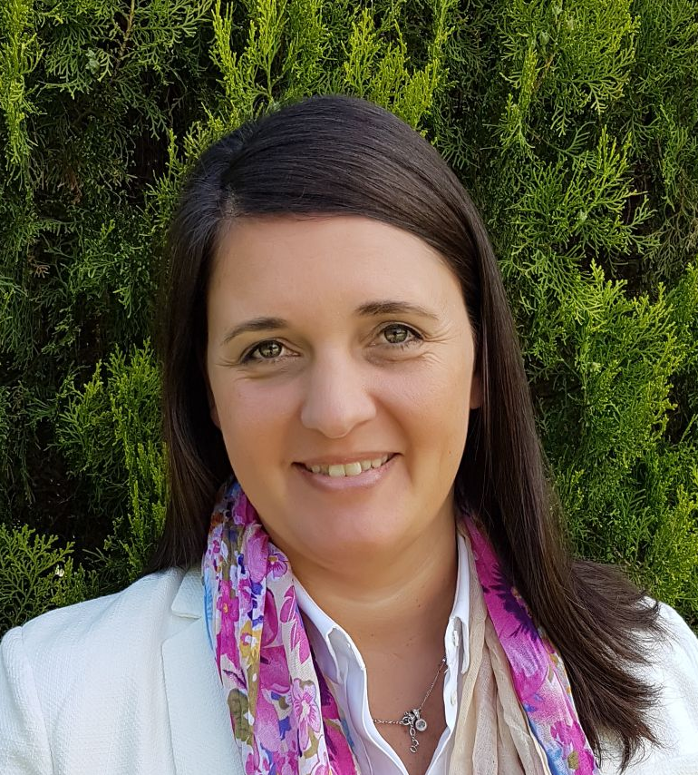
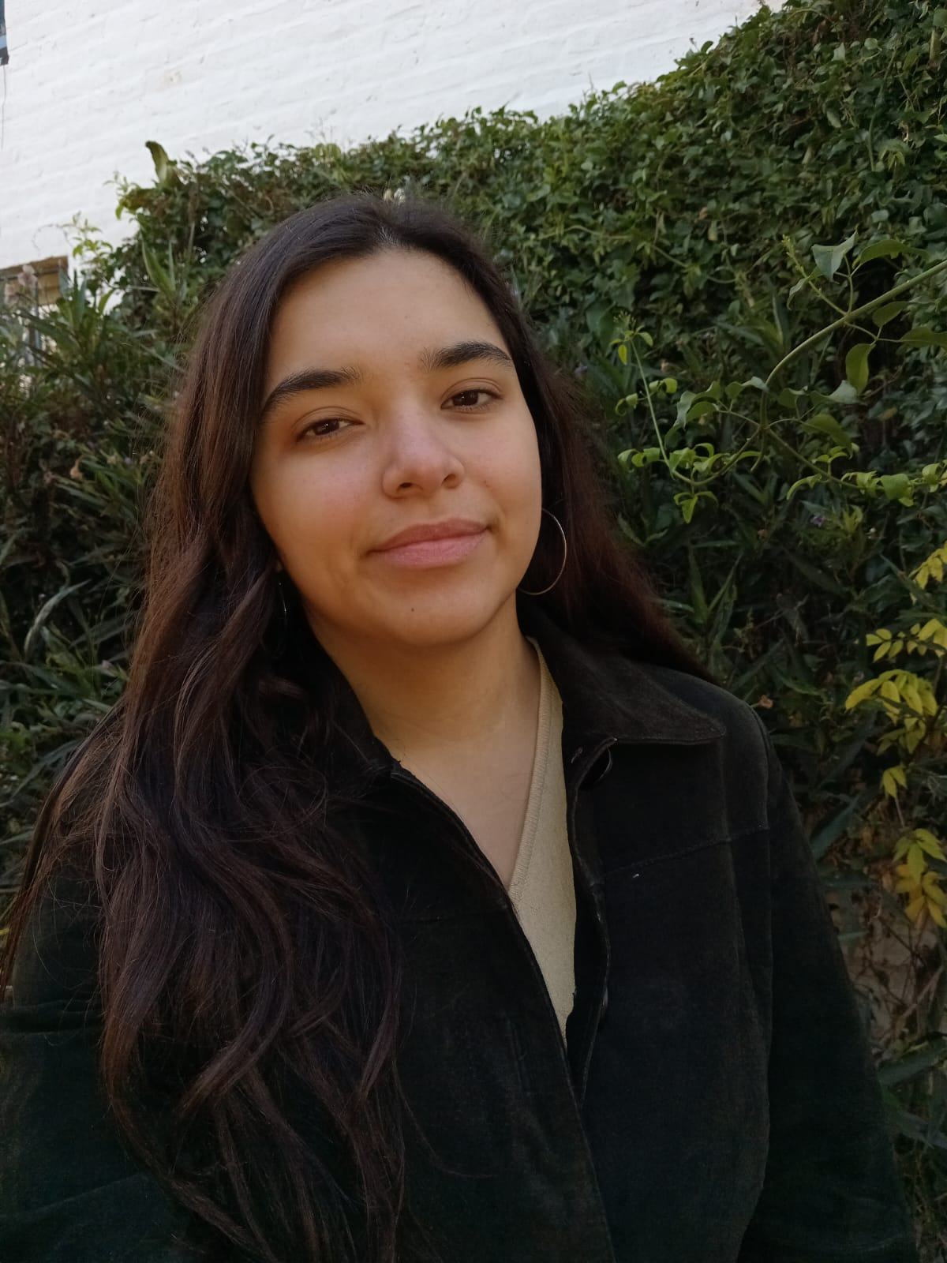
Líderes de la Campaña GLOBE LAC
GLOBE LAC Campaign Team Leaders
Mariana Savino
Coordinadora
de la Oficina Regional GLOBE para América Latina y el Caribe
Argentina
Josefina González
Asistente de Comunicación de la Oficina Regional GLOBE para América
Latina y el Caribe
Argentina

Slide 23
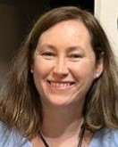
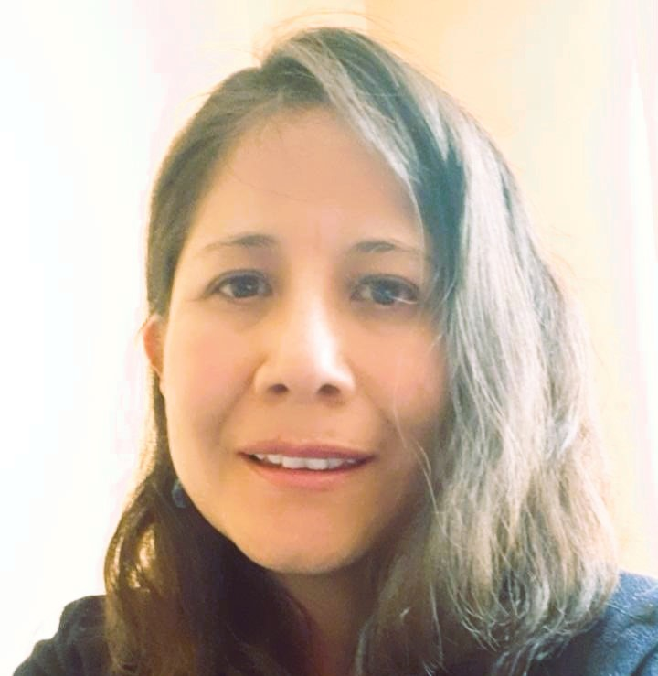
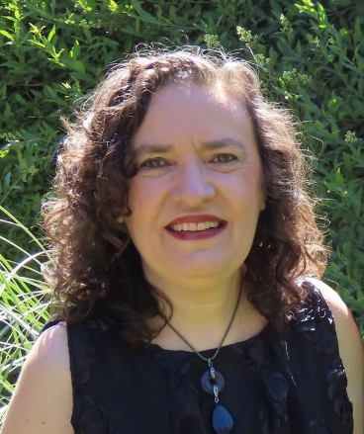
Miembros del Equipo de Campaña GLOBE LAC
GLOBE LAC Campaign Team Members
Andrea Ventoso
Coordinadora GLOBE
Mentor Trainer
Uruguay
bvb46037@gmail.com
Claudia Caro Vera
Mentor Trainer
Perú
claudiacarovera@gmail.com
Ana Beatriz Prieto
Mentor Trainer
Argentina
anabeatrizprieto@gmail.com

Slide 24
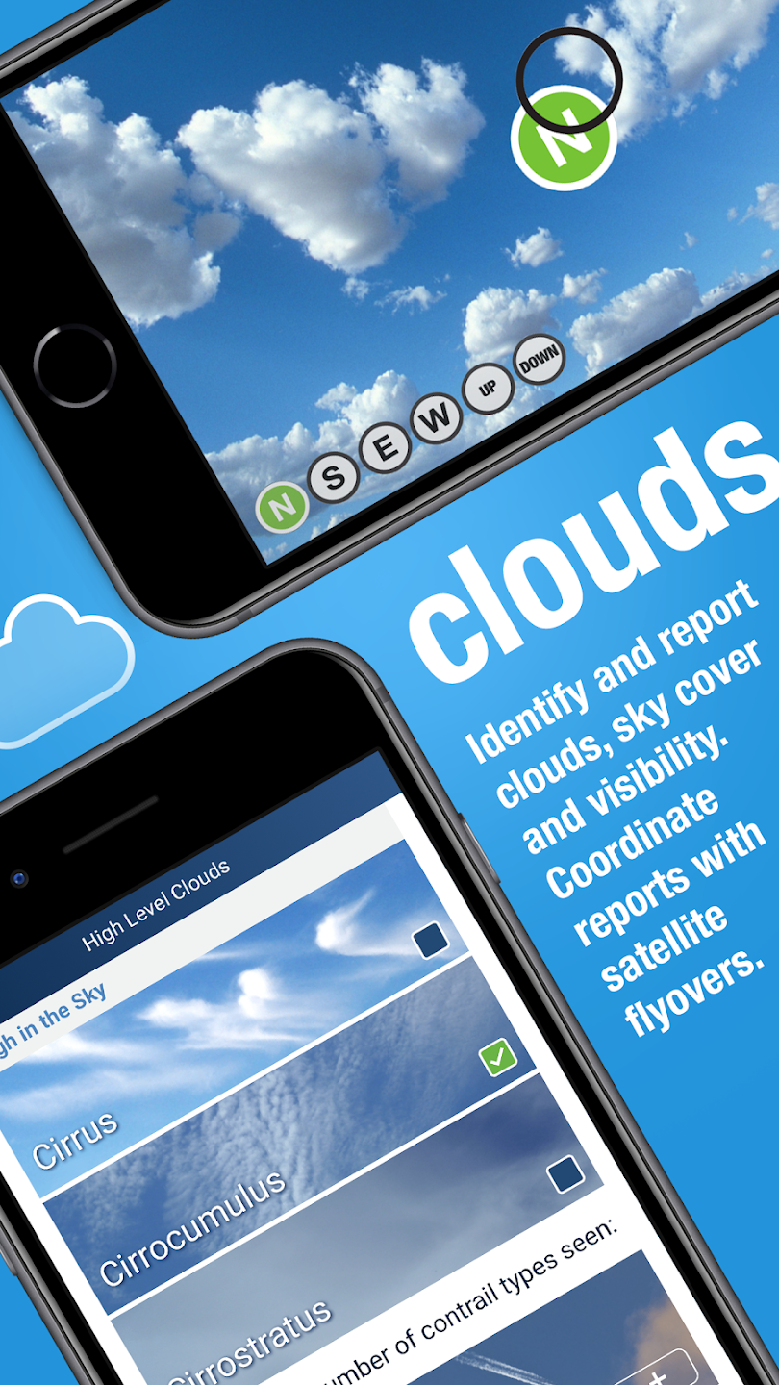
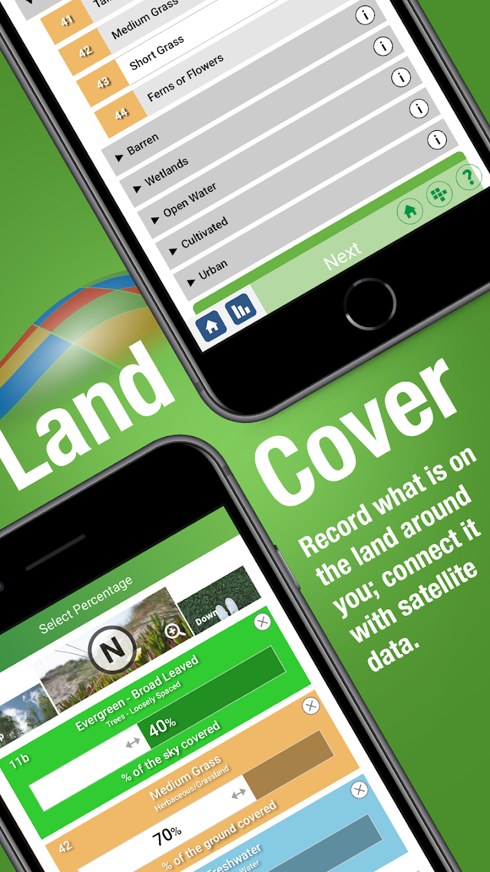
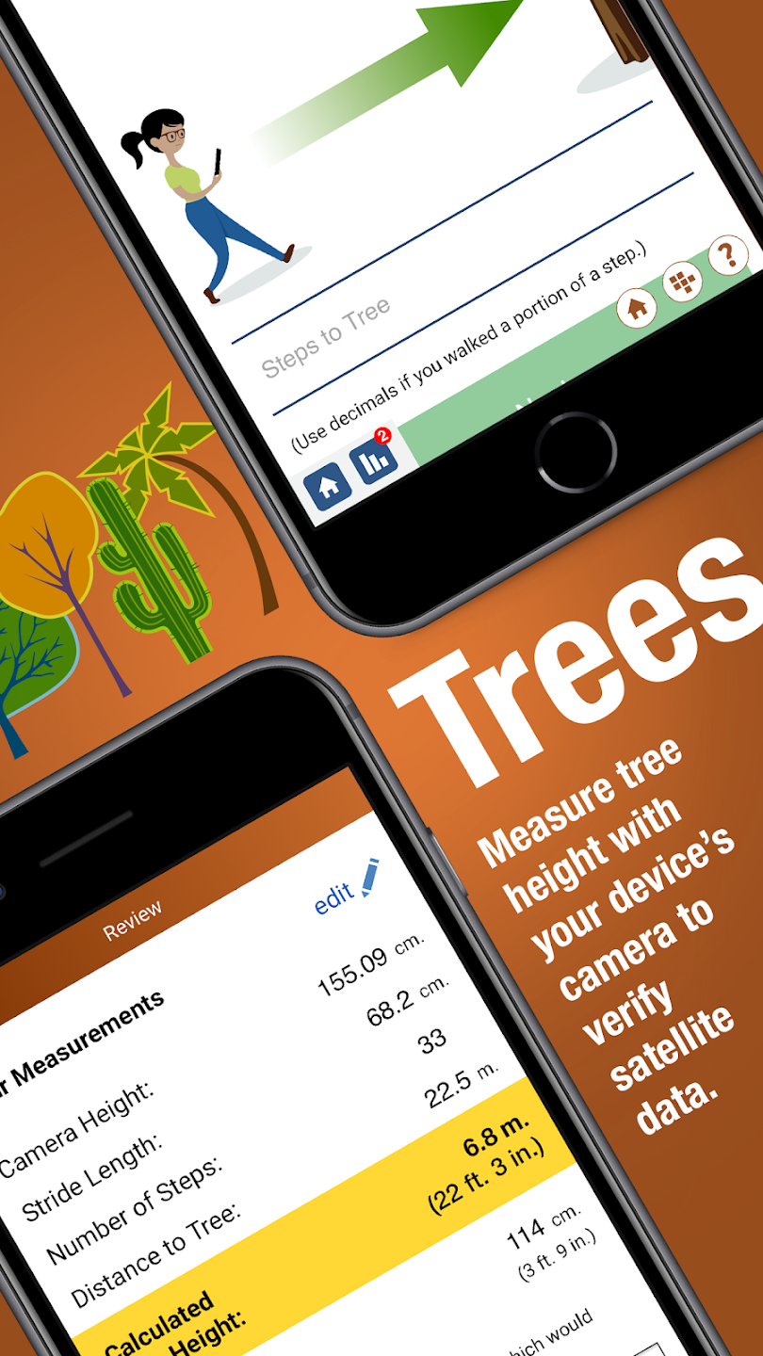
¡Muchas gracias!
¿Preguntas?

